Slide 1

KẾ HOẠCH TỔ CHỨC HOẠT ĐỘNG
LĨNH VỰC PHÁT TRIỂN THẨM MỸ
Chủ đề: Mùa hè của bé
Đề tài: Vỗ tay theo phách “ Mùa hè đến”
Nội dung kết hợp:
Nghe hát-nghe nhạc: Em yêu mùa hè quê em
Đối tượng: Trẻ 24-36 tháng
Địa điểm: Lớp 24-36 tháng tuổi C
Ngày dạy: 22/04/2026
Người thực hiện: Vũ Thị Mai

Slide 2


Hoạt động 1: Ổn định tổ chức
Khởi động theo bài hát: Mời lên tàu lửa

Slide 3

Xem video
Cảnh đẹp quê hương

Slide 4
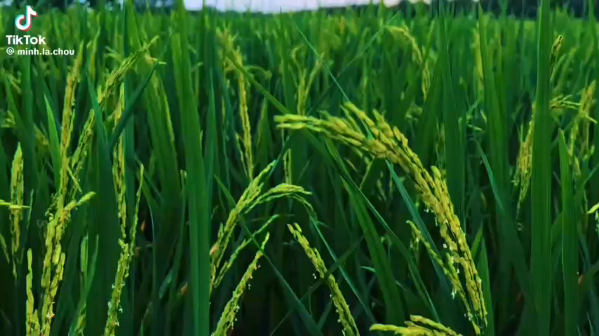

Slide 5

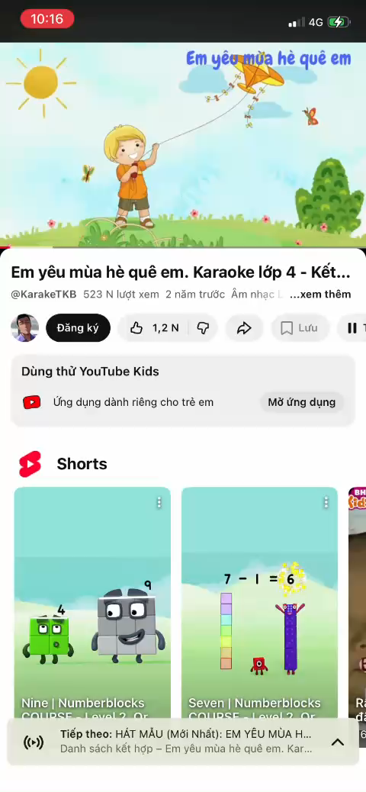
Hoạt động 2: Nghe hát- nghe nhạc
Em yêu mùa hè quê em
Lần 1: Cô hát cho trẻ nghe kết hợp cử chỉ điệu bộ
Lần 2: Trẻ nghe nhạc

Slide 6
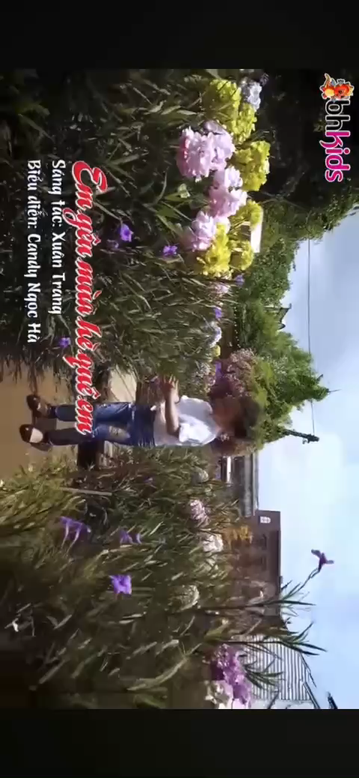
Lần 3: Nghe Candy Ngọc Hà hát

Slide 7

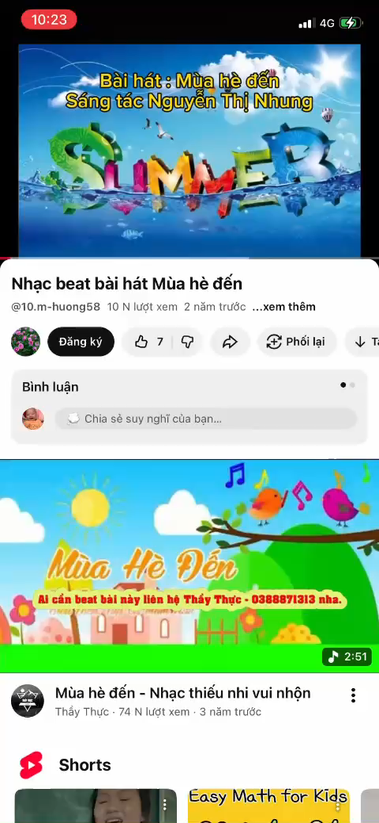
Hoạt động 3
Dạy vỗ tay theo phách
“Mùa hè đến”

Slide 8

x

